Slide 1
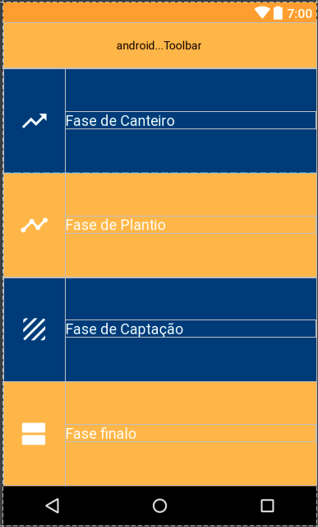










DashBoard
Colocar a opção retornar no canto superior esquerdo retornar.
Colocar a logomarca da BAT no canto superior direito
Fase Capação
Alterar as figuras para as mesmas do menu. A escrita pode ser somente “Fase Canteiro”.
O mesmo vale para as demais.
Mudar a cor da letra nos campos em amarelo para azul ou preta.
Fase Final
Ao clicar nesse ícone, vai para a tela do slide de dashboard total da área, slide 6 .
Resumo da Área

Slide 2
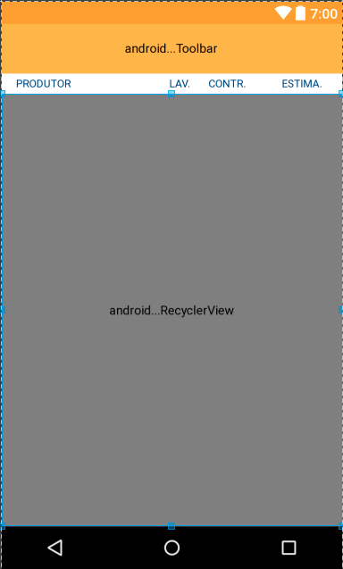

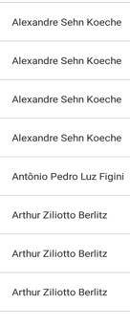
DashBoard – Fase Canteiro
LV
MIL PÉS REGISTRO
MIL MUDAS PRODUZ.
CONTRATO (Kg)
CANTEIRO (Kg)
10
12
10.000
11.500
30
32
15.000
11.500
10
12
10.000
11.500
10
12
10.000
11.500
Colocar separador de milhar.
10
12
10.000
11.500
31
Próximo >

Slide 3
DashBoard – Fase Plantio
LV
MUDAS PROD.
MIL PÉS PLANT.
CONTRATO (Kg)
CANTEIRO (Kg)
PLANTIO (Kg)
PÉS REG.
Mil pés registrados – tentar colocar por extenso se der.
10
62
50
10.000
11.500
10.000
Essas estimativas devem ser carregadas das suas respectivas fases.
Mil mudas produzidas– tentar colocar por extenso se der.
Mil pés plantados– tentar colocar por extenso se der.
31
Próximo >
Notes:
Nessa tela, pode deixar a opção de virar o celular de ângulo, trabalhar no formato paisagem para poder ver todos os campos ou puxar a tela pro lado, se possível.

Slide 4
DashBoard – Fase Capação
LV
Contrato
Canteiro
Plantio
Capação
10.000
12.000
11.000
10.500
Próximo >
Notes:
Nessa tela, pode deixar a opção de virar o celular de ângulo, trabalhar no formato paisagem para poder ver todos os campos ou puxar a tela pro lado, se possível.

Slide 5
DashBoard – Fase Final
LV
Contrato
Canteiro
Plantio
Capação
Produtor
Final
10.000
12.000
11.000
10.500
11.000
11.500
Próximo >
Notes:
Nessa tela, pode deixar a opção de virar o celular de ângulo, trabalhar no formato paisagem para poder ver todos os campos ou puxar a tela pro lado, se possível.

Slide 6
RESUMO DA ÁREA
Este campo deve apresentar a variação da estimativa dos produtores que já lançaram informação x sua estimativa de contrato. Se positivo apresentar na cor verde e se negativo apresentar na cor vermelha e com o sinal de (-).
Fase
Estimativa - Kg
%
Variação
% concluído
Contrato
1.150.000
Canteiro
1.250.000
10
100
Este campo deve apresentar o percentual de produtores que já possuem estimativa coletada e cujo número está somado.
Plantio
950.000
6
80
80
Capação
249.300
-2
25
Produtor
100.000
3,5
10
Final
1.250.000
1,1
25
Esta estimativa deve refletir a soma da última estimativa lançada do produtor e os que não possuir nenhuma ( exemplo não coletou canteiro ainda), deve refletir a estimativa de contrato. Mas esse número deve sempre refletir a soma de todos os produtores.
Produtor que possui por final lançada, pega esse número, caso contrário, pega a estimativa do produtor.
Última
1.250.000
5
Próximo >

Slide 7
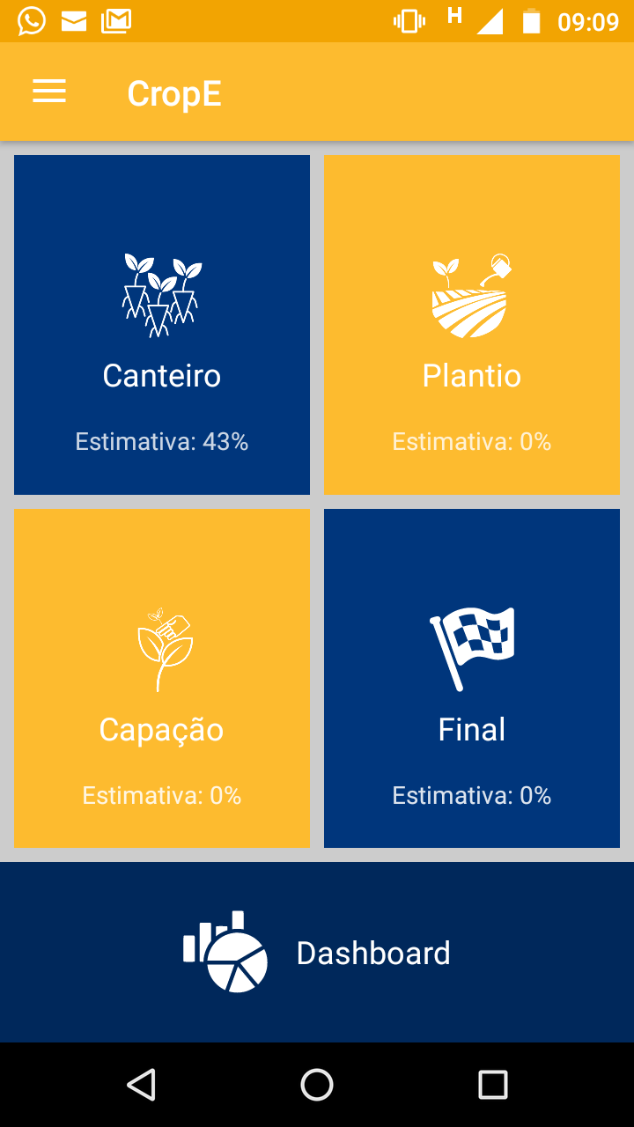
Colocar a logomarca da BAT
A figura deste ícone deve ser um check point.
Incluir bordas no ícone Dashboard, conforme exemplo

